Slide 1
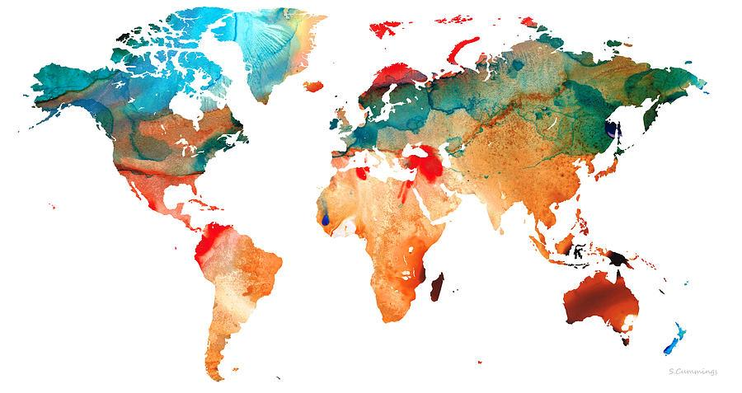
平凡的人做偉大的事
重新教會培靈會
2023年4月30日
蔡幸昇牧師

Slide 2
馬太福音二十八章18-20節
18耶穌進前來，對他們說：天上、
地下所有的權柄都賜給我了，
19所以你們要去，使萬民作我的
門徒，奉父、子、聖靈的名，給
他們施洗，
20凡我所吩咐你們的，都教訓他們
遵守，我就常與你們同在，直到
世界的末了。

Slide 3
誰頒佈「最大的使命」？
是我們的主耶穌
Goal, and (even more so) Mission!
有目標，更有使命！

Slide 4
大使命是頒給誰？
是頒給12位門徒，
也頒給歷代每一位基督徒。

Slide 5
「大使命」是什麼？
使萬民作主的門徒，
持續一代帶出下一代。

Slide 6

四、為何要獻上自己
參與完成「大使命」？
1.因為耶穌吩咐我們
例子：
將軍對士兵
老闆對員工
教練對運動員

Slide 7
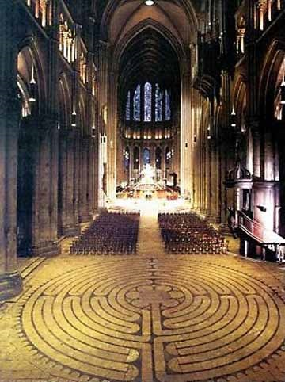
2.因為人沒有基督
就必滅亡
耶穌說：「我就是道路、
真理、生命，若不藉著我
，沒有人能到父那裏去。」
(約翰福音14:6)
除祂以外，別無拯救，因為
在天下人間，沒有賜下別的
名，我們可以靠著得救。」
（使徒行傳4:12）

Slide 8
1430年 ─ 基督徒的比例
100:1
2000年 ─ 基督徒增長高於
人口增長的 3 倍
10:1
韓國在1900年基督徒比例少，如今卻超過25%，尼泊爾在1990年代初期也是如此，但如今有超過10萬。
3.因為聖靈
在世界各
處使人心
渴慕神

Slide 9

4.要趁門還開著時
認真完成這使命
通貨膨脹、經濟危機、
後疫情時代，台灣社會
的屬靈需要。

Slide 10
我若有千鎊英金，中國可以全部支取；
我若有千條性命，中國可以全部擁有。
不，不是中國，乃是基督。
If I had a thousand pounds China
should have it—if I had a thousand
lives, China should have them.
No! Not China, but Christ.
內地會 戴德生

Slide 11

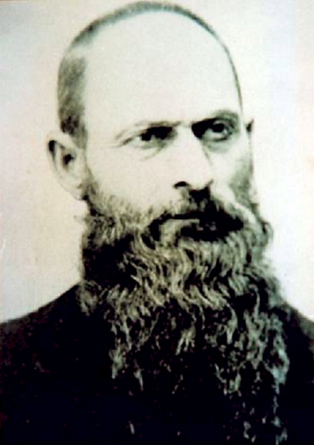
「寧願燒盡，
不願朽壞。」
馬偕牧師

Slide 12
一、教會的本質是什麼?
•教會的本質 → 教會存在的目的 →
教會要做什麼 → 門徒要做什麼
•提前一:15 基督耶穌降世，為要拯救罪人。
•提前二:４ 祂願意萬人得救，明白真道。

Slide 13
二、主耶穌的呼召與差遣
馬可福音一:17
耶穌對他們說：來跟從我，我要叫你們
得人如得魚一樣。
使徒行傳一:8
但聖靈降臨在你們身上，你們就必得著
能力，並要在耶路撒冷、猶太全地和撒
瑪利亞，直到地極，作我的見證。

Slide 14
三、使命是什麼
1.使命與異象不同
目的 VS. 方法
2.使命的實踐
知道 擁有
3.使命的特色
(1) 終其一生都要做的事
(2) 做得很有品質有果效

Slide 15
四、道成肉身的教會
1.道成肉身的意義
約翰福音一:14 道成了肉身，住在我們中間，
充充滿滿地有恩典有真理。
哥林多前書九:22-23
對軟弱的人，我就作軟弱的人，為要贏得軟弱
的人。對甚麼樣的人，我就作甚麼樣的人。無
論如何我總要救一些人。凡我所做的，都是為
福音的緣故，為要與人共享這福音的好處。

Slide 16
2.道成肉身的實踐原則
•道成肉身的意義是教會的核心價值
•道成肉身所表達的內涵：
1.救贖 2.改變 3.主動 4.俯就
•福音是神透過教會向不信的人講話
•教會要傳對焦式的福音→傳福音就是要講
人聽得懂的話、聽得進去的話
•教會很屬靈，不像人；教會很世俗，沒有神。

Slide 17
五、教會要以佈道為導向
1.全心佈道
腓立比書一:3-5 我每逢想念你們，就感謝我的
上帝，每逢為你們眾人祈求的
時候，總是歡歡喜喜地祈求，
為從第一天直到如今，你們都
同心合意興旺福音。
2.全力佈道
羅馬書一:15 所以情願盡我的力量，將福音也
傳給你們在羅馬的人。
歌羅西書一:29 我也為此勞苦，照著祂在我裡面
運用的大能，盡心竭力。

Slide 18
3.專業佈道
歌羅西書一:28 我們傳揚祂，是用諸般的智慧，
勸戒各人，教導各人，要把各人
在基督裡完完全全的引到上帝面
前。
4.福音興旺、教會復興
使徒行傳13:49 於是主的道傳遍了那一帶地方。
使徒行傳19:20 這樣，主的道大大興旺，而且
得勝（普遍傳開了）。
※ 走得出去，傳得開來，才叫道，才是上帝所
喜悅的教會。

Slide 19
六、應該怎樣建立教會
1.以佈道為導向建立教會
2.以佈道來架構教會的事工方向
3.以佈道作為門徒訓練的方向
4.建立人人佈道的對外平台
5.建立專業佈道的訓練機制
6.建立教會佈道的文化

Slide 20
兩個平台必須同時建立
福音
（以需要為
本的佈道）
牧養
（充滿熱忱
的靈性）
細胞小組
（全人兼顧的小組）
（會眾相親相愛的關係）
健康的教會
（令信徒得力的領導方式）、（激勵人心的敬拜）
（以恩賜為本的事奉 ）、（功能健全的組織）

Slide 21
三合一的福音策略
 | 序 曲 | 第一樂章 | 第二樂章
定位 | 窗口事工 | 福音預工 | 靈魂收割
策略 | 社區活動+急難救助 +校園事工+其他 | 【福音茶會】 | 門訓系統的 【幸福小組】
訴求 | 創造接觸點 （透過個人、小組 社區事工） 培養「邀請的能力」 | 培養邀請力 分享遇見耶穌的生命見證 得著慕道友的信仰回應 | 分享福音內容 引領慕道友回應 上帝、接受耶穌

Slide 22
福音收割系統的概念
傳福音不是一個點、是一個過程
窗口事工
福音茶會
社區事工
小組活動
個人關懷、服事
各種信仰分享型態
塑造好文化與氛圍
善用策略
活潑的細胞小組
落實愛的生活與服事
A.
A.創造
接觸點
E.
F.養育&
訓練
B.發現
需要
E.塑造
存活的環境
C.滿足
需要
D.切入
福音

Slide 23
優質的信仰系統
小組生活 + 養育課程
福音小組 + 信息建造
特會研習 + 事工承擔

Slide 24
五、如何協助完成「大使命」？
個人策略有兩方面
1.傳福音
2.受造就

Slide 25



傳福音是 加法
保羅
人

Slide 26



造就是 屬靈倍增
保羅
提摩太
忠心的人
別人

Slide 27
認真地造就一個初信者或基督徒，
幫助他成長作主的門徒，而後他也
開始去傳福音和造就別人時，這就是屬靈的倍增。
你在許多見證人面前聽見我所
教訓的，也要交託那忠心能教
導別人的人。（提摩太後書2：2)

Slide 28
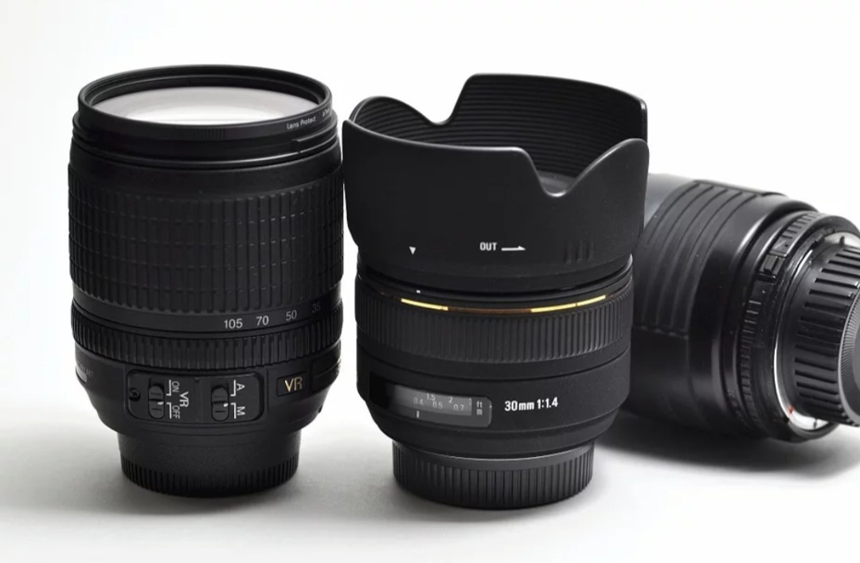
士林開業20年的相機老店億華數位科技
歇業，只因手機畫質功能取代相機市場

Slide 29
當我們不斷開幸福小組，屬天價值
才會烙印在心裡面。
以生為養，從生到養，門徒生生不息。
幸福小組佈道的策略，就是
使平凡的人做偉大的事。
傳福音能否得勝，人是致勝關鍵。

Slide 30
幸福小組就是一面照妖鏡，透過
參與服事，來操練性格成熟。
人人都上場傳福音，讓門徒被興起
，教會被建造。
傳福音要專業，盡量要做到位。

